Slide 1
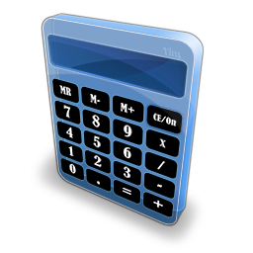
Одночлены
Работу выполнила: Шубина Мария,
ученица 7 А класса МБОУ СШ №1,
г. Архангельск, Архангельская область
Руководитель: Куприянович Марина Олеговна,
учитель математики высшей квалификационной категории,
г. Архангельск, Архангельская область, 2016 год

Slide 2
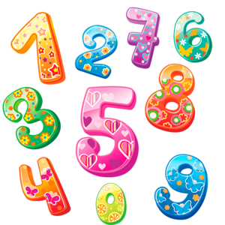
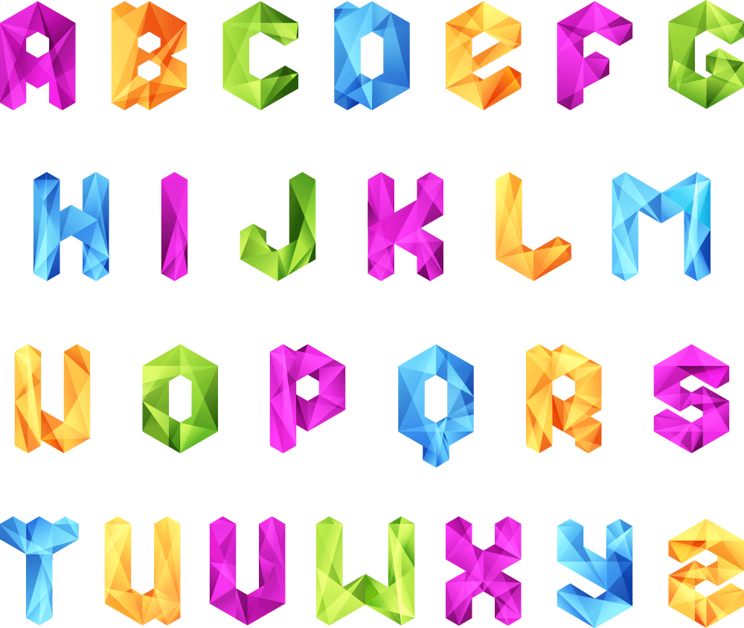
Одночлен – алгебраическое выражение, являющееся произведением букв и чисел. Эти буквы называют множителями данного одночлена.

Slide 3
Примеры
2
-ab
3abc
a + b
xy . yx
aaaa
kpx²a³bd⁶
^{ab}
^{bc}

Slide 4
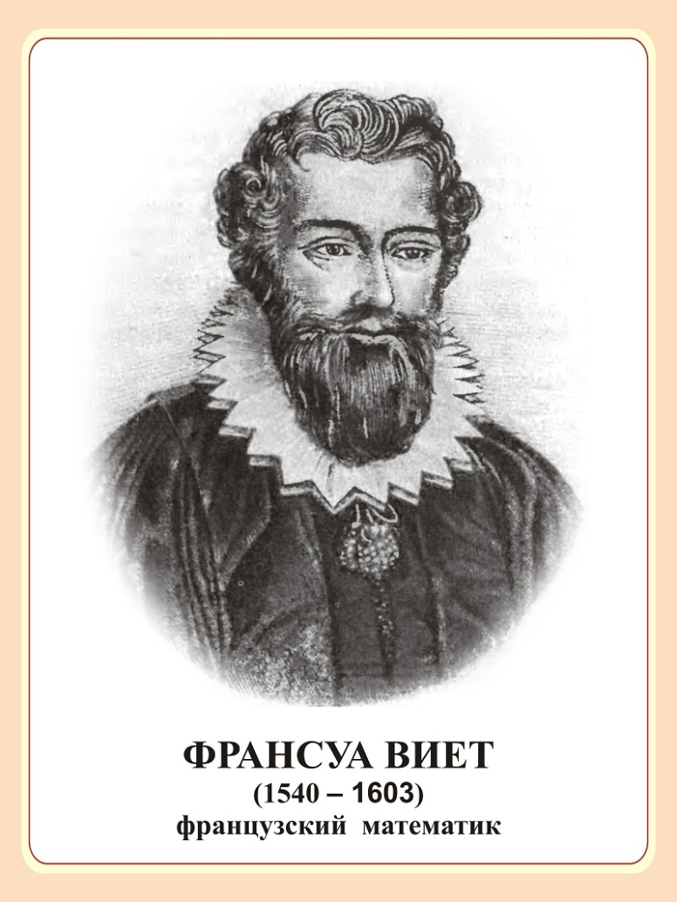
Историческая справка
Решительный шаг в использовании переменных был сделан в XVI в., когда французский математик Франсуа Виет и его современники стали применять буквы для обозначения не только неизвестных (что делалось и ранее), но и любых чисел. Однако эта символика ещё отличалась от современной.
Notes:
Виет для обозначения Неизвестного числа применял букву N (Numerus-число), для квадрата и куба неизвестного буквы Q (Quadratus - квадрат) и C (Cubus - куб).

Slide 5
Стандартный вид одночлена
Ненулевой одночлен, содержащий буквы, имеет стандартный вид, если он имеет только один числовой множитель, записанный на первом месте, а каждая его буква участвует в его записи лишь один раз в виде некоторой степени, все переменные записаны в алфавитном порядке
aa . bd . db
= a² . bd²
0
= 0

Slide 6
Подобные одночлены
Подобными называются одночлены, состоящие из одних и тех же переменных с равными соответствующими показателями степеней. Их коэффициенты (числовые части) могут быть разными
Операции сложения и вычитания можно осуществлять только с подобными одночленами
13a 2b 7 и 27a 2b 7;
3x 5y 3 и 13x 5y 3
3 a²b + 5a²b – 7b = 8 a²b - 7b

Slide 7
Свойства степеней одночленов
a^{m} . a^{n} = a^{m} + ^{n}
(ab)^{n} = a^{n} . b^{n}
(a^{m})^{n} = a^{mn}

Slide 8
Библиография
Алгебра. 7 класс: учеб. для общеобразоват. учреждений / С. М. Никольский, М.К. Потапов, Н.Н. Решетников, А. В. Шевкин/ 9-е изд. – М.: Просвещение, 2009. – 272 с.: ил. – страницы 63, 65, 68, 69
Электронный ресурс - http://school-assistant.ru/?predmet=algebra&theme=slozenie_i_vichitanie_odnochlenov
Электронный ресурс - http://wiki.iteach.ru/index.php/История_возникновения_уравнений_(работа_учащихся_в_проекте_Равновесие)
Электронный ресурс - http://fantik47.rusedu.net/category/3117/17590
Электронный ресурс - http://matematika2x2.my1.ru/photo/3-0-5-3
Электронный ресурс - http://sunveter.ru/animacija/wo-men/deti/malchiki/145-uchenik.html
Электронный ресурс - http://nowa.cc/showthread.php?t=96819&page=5
Электронный ресурс - http://emojinations.net/ru/answer-46_2
Электронный ресурс - http://all-pix.com/kalkulyator-3d-png
Электронный ресурс - http://iconbird.com/view/36623_iconki_transportir_lineyka_angle_thingy
Электронный ресурс - http://forum.worldoftanks.ru/ index.php?/topic/1052724-rndom-рандомный-альянс/page__st__80
Электронный ресурс - http://intafy.at.ua/load/shkolnyj_sunduchok/matematika/78

